Slide 1
PHÒNG GIÁO DỤC VÀ ĐÀO TẠO BÁT XÁT TRƯỜNG TIỂU HỌC BẢN VƯỢC
TIẾNG VIỆT lớp 2
Giáo viên: Trần Thị Thanh

Slide 2
Khởi động

Slide 3
Thứ Tư ngày 9 tháng 3 năm 2022
Tiếng Việt ( Tập đọc)
Bài 20: Từ chú bồ câu đến in- tơ- nét ( Tiết 2)

Slide 4
Trả lời câu hỏi

Slide 5
Thời xưa, người ta huấn luyện bồ câu để đưa thư hoặc bỏ thư vào những chai thủy tinh.
Vì bồ câu nhớ đường rất tốt. Nó có thể bay qua một chặng đường dài hàng nghìn cây số để mang thư đến cho người nhận.
Ngày nay chúng ta có thể viết thư, gọi điện hoặc trò chuyện qua in –tơ-nét.
* Bài tập đọc cho em biết điều gì?

Slide 6
Luyện đọc lại

Slide 7
nói chuyện được với người ở xa.

Slide 8
Củng cố

Slide 9
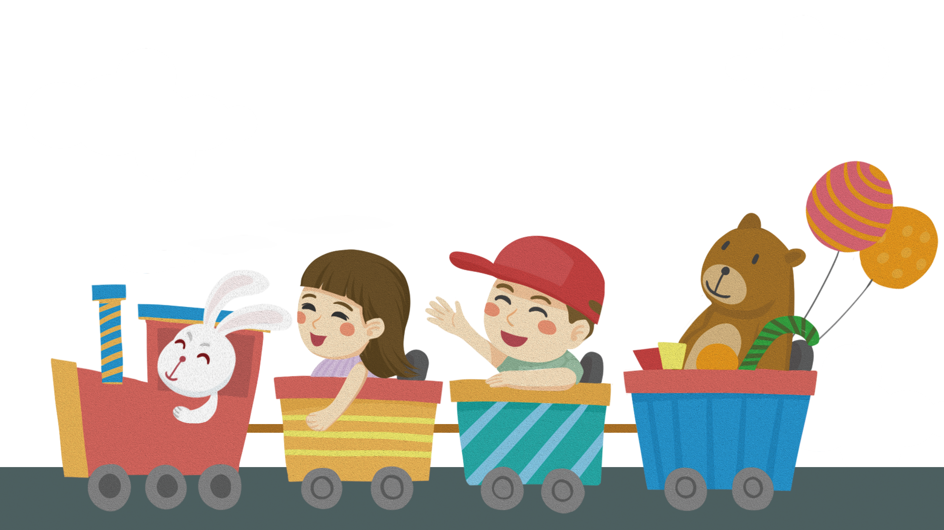
CHÀO TẠM BIỆT

